Slide 1
MSI时序逻辑电路及其应用电路设计
一、学习要求
二、设计课题
三、自学内容
四、30s 定时器设计举例
五、设计任务

Slide 2
一、学习要求
熟悉各种常用MSI时序逻辑电路功能和使用方法；
掌握多片MSI时序逻辑电路级联和功能扩展技术；
学会MSI数字电路分析方法、设计方法、组装和测试方法。

Slide 3
二、设计课题
篮球竞赛 24s 定时器(p195)
要求：（1）定时器置初值24，按递减方式计时，每隔1秒钟，定时器减1，以数字的形式显示时间；
（2）设置两个外部控制开关（控制功能如表所示），控制定时器的直接复位、启动计时、暂停/连续计时；
（3）当定时器递减计时到零（即定时时间到）时，定时器保持零不变，同时发光二极管点亮报警。
（4）555输出频率为1KHz，分频到1Hz作为计时脉冲。
复位/启动 nRST | 暂停/连续 nPAUSE | 定时器完成的功能
0 | X | 定时器复位，置初值24
1 | 1 | 定时器开始计时
1 | 0 | 定时器暂停计时

Slide 4
三、自学内容
第5章
第6节 MSI时序逻辑电路及其应用
一、MSI时序逻辑电路
二、应用电路设计
三、数字电路的安装与调试技术

Slide 5
四、篮球竞赛 30s 定时器设计举例
设计要求：
a. 具有显示30s计时功能；
b. 设置外部操作开关，控制计时器的直接清零、启动和暂停/连续功能；
c. 计时器为30s递减计时器，其计时间隔为1s；
d. 计时器递减计时到零时，数码显示器不能灭灯，同时发出光电报警信号。

Slide 6
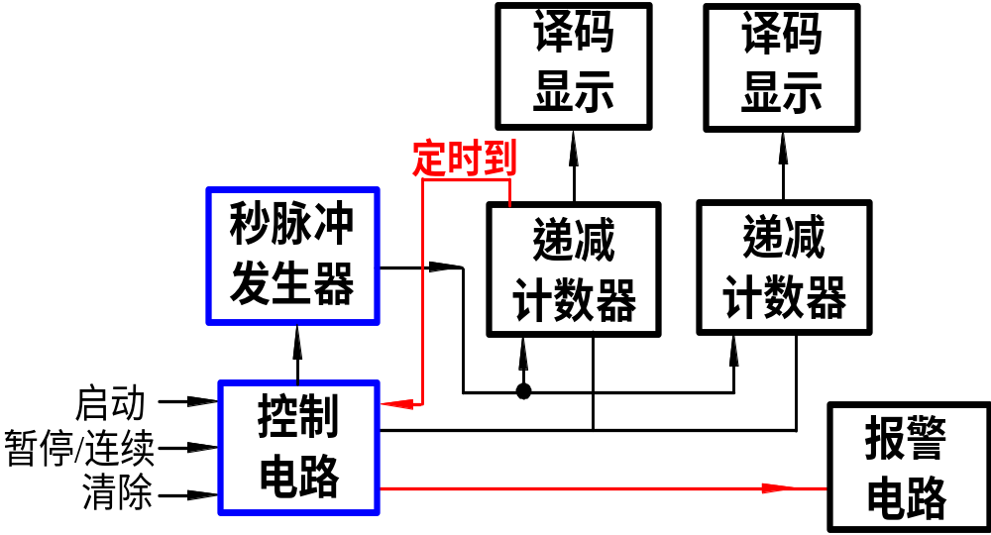
1. 根据设计要求，画出组成框图
四、篮球竞赛 30s 定时器设计举例

Slide 7
2. 挑选IC及相关器件，设计各单元电路
四、篮球竞赛 30s 定时器设计举例
秒脉冲发生器的设计
  可由555定时器或石英晶体振荡器构成
30s计时器的设计
  由各种有递减计数功能的IC芯片构成
  由CPLD构成
译码显示器的设计
控制电路的设计（难点）
  根据设计要求，用试凑法设计

Slide 8
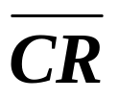

同步计数器40161的逻辑功能
秒脉冲发生器的设计
40161是一个4位二进制同步加计数器
进位
置数
CC40161功能表
CP
ET
操作状态
0 x x x 清除
1 0 ↑ x 预置
1 1 ↑ 0 保持
1 1 ↑ 1 计数
清零
数据输入置数
使能
ET=CT_{T}&ET_{P}
CO=Q₃Q₂Q₁Q₀

Slide 9
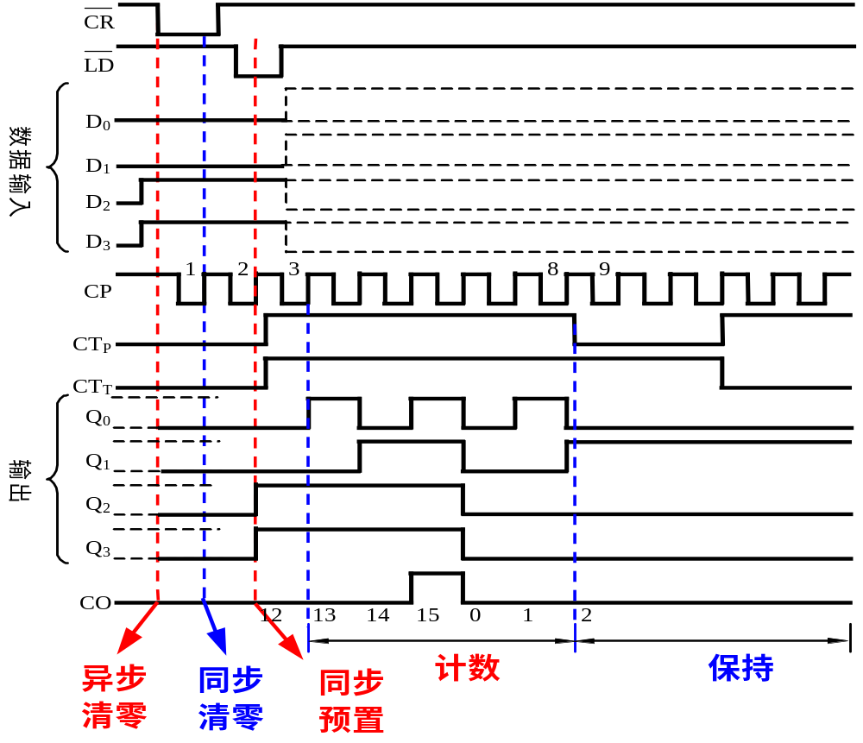
40161的时序波形图

Slide 10
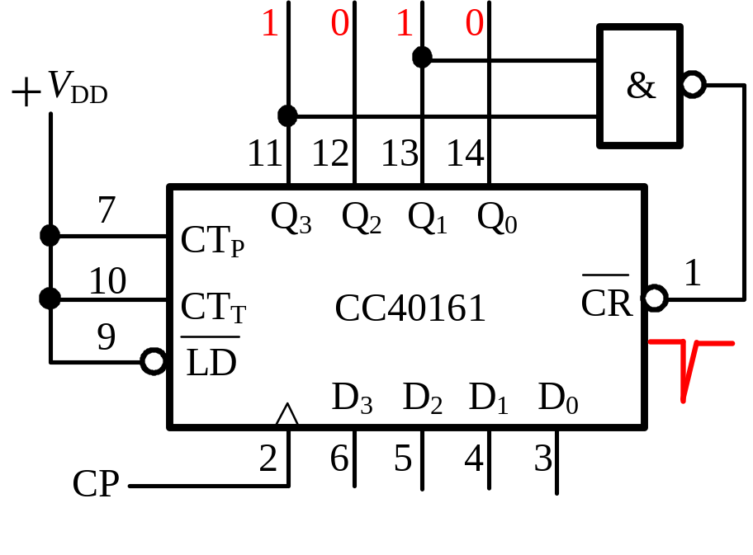
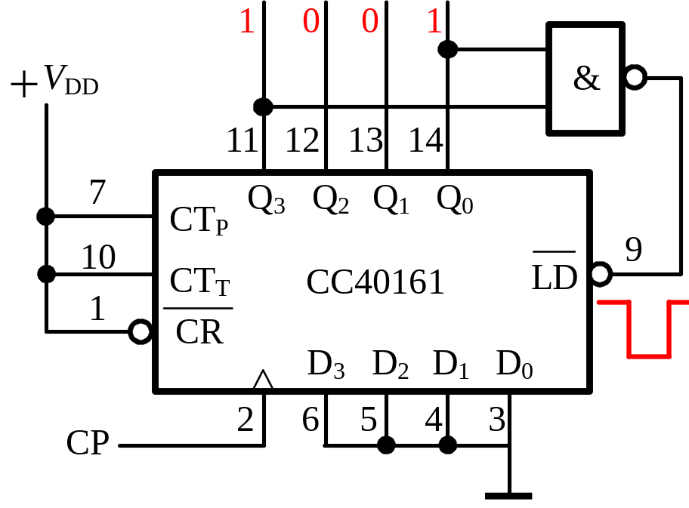
161任意进制计数器的方法
利用异步清零
利用同步预置→清零
优点：清零可靠
输出没有毛刺

Slide 11
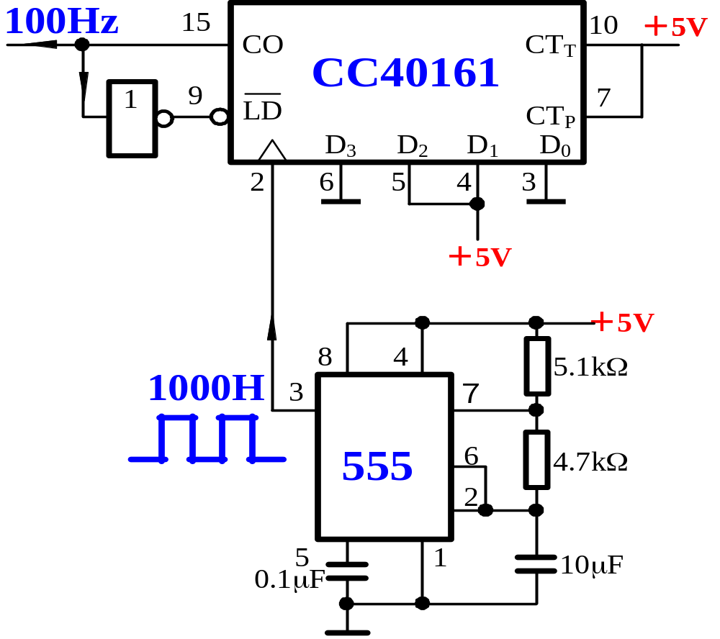
秒脉冲发生器的设计

Slide 12
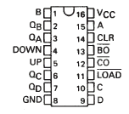
30s计时器的设计
74LS192 是双时钟加/减十进制同步计数器，其功能表为：
UP | DOWN | LOAD | CLR | 操 作
X | X | X | 1 | 清 零
X | X | 0 | 0 | 置 数
 | 1 | 1 | 0 | 加计数
1 |  | 1 | 0 | 减计数
1 | 1 | 1 | 0 | 保 持
Q_{D}是最高位，Q_{A}是最低位。
74LS192 引脚图
CO是加计数进位输出端;
BO是减计数借位输出端。

Slide 13
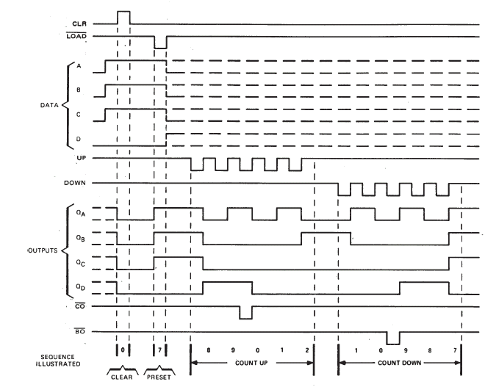
74LS192时序图
异步清零
异步置数
上升沿计数
加计数到9产生进位脉冲
上升沿减计数
保持
减计数到0时产生借位脉冲

Slide 14
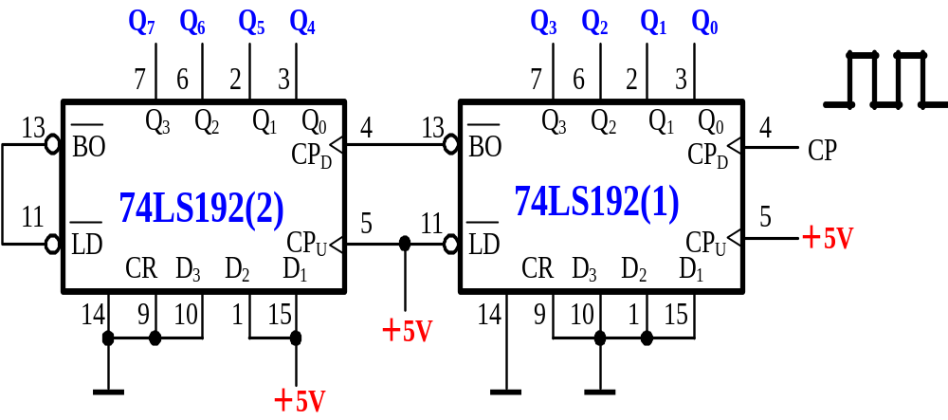
30s计时器的设计

Slide 15
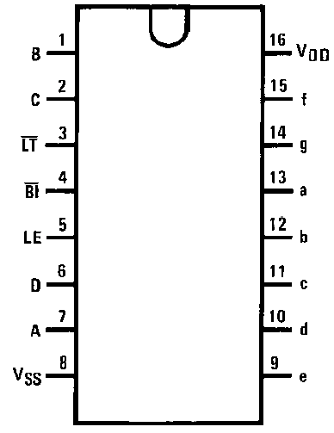
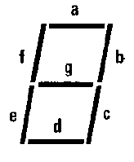

CD4511BC — BCD-to-7 Segment Latch/Decoder/Driver
译码器CD4511BC
A₁ →
A₂ →
灯测试
灭灯
Top View
Display
锁存
A₃ →
A₀ →
与74LS48管脚基本兼容

Slide 16
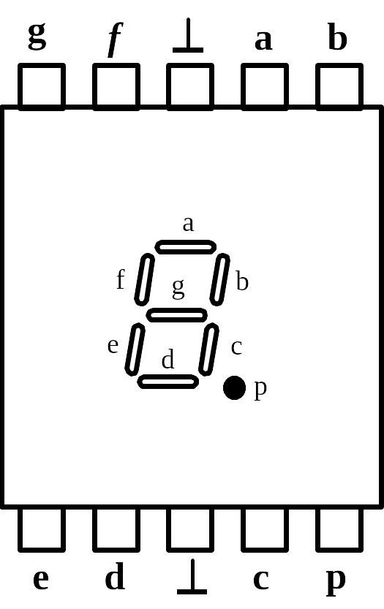
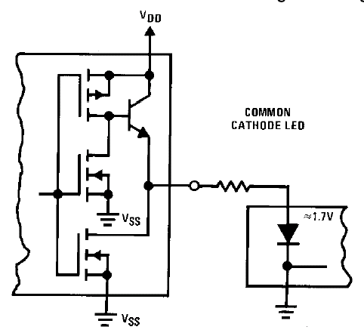
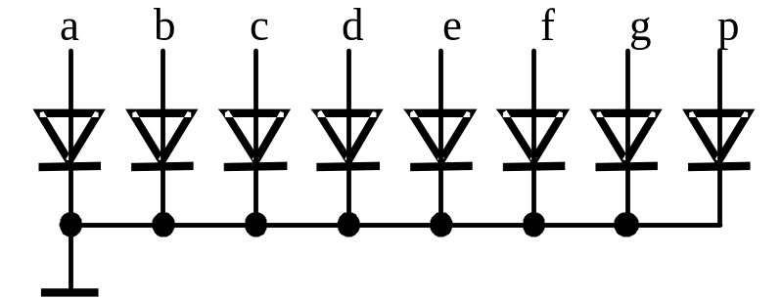
Light Emitting Diode (LED) Readout
共阴七段显示器

Slide 17
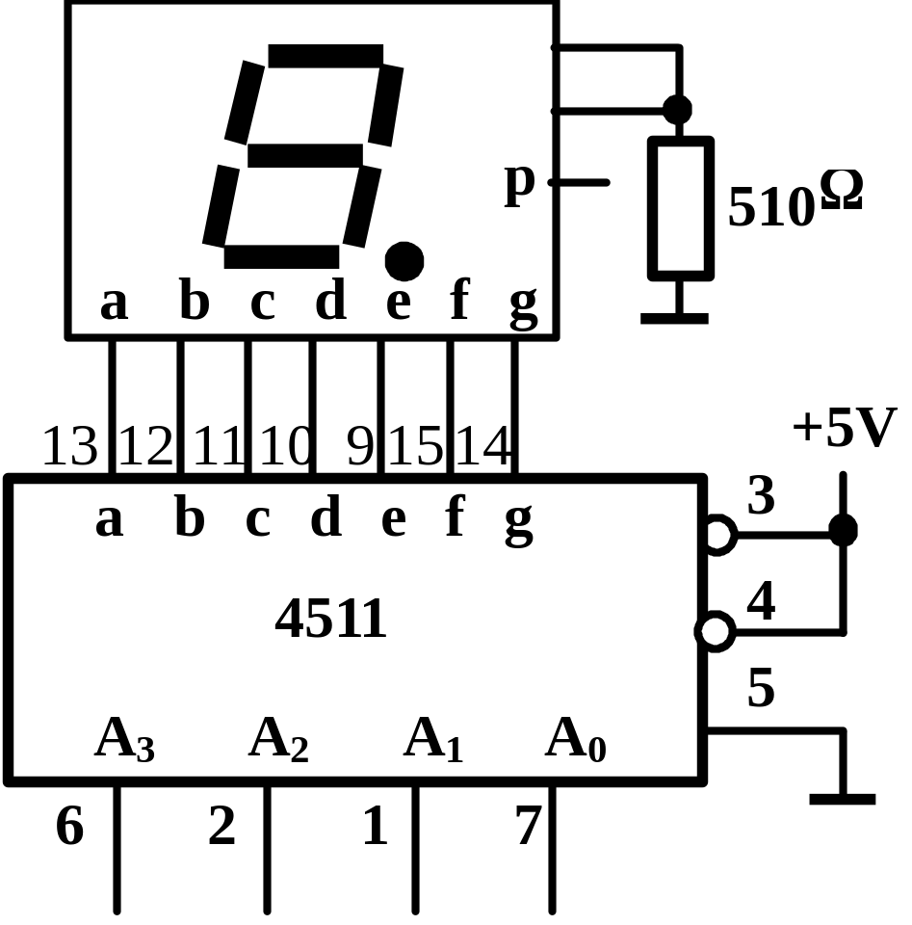
译码显示电路
公共限流电阻

Slide 18
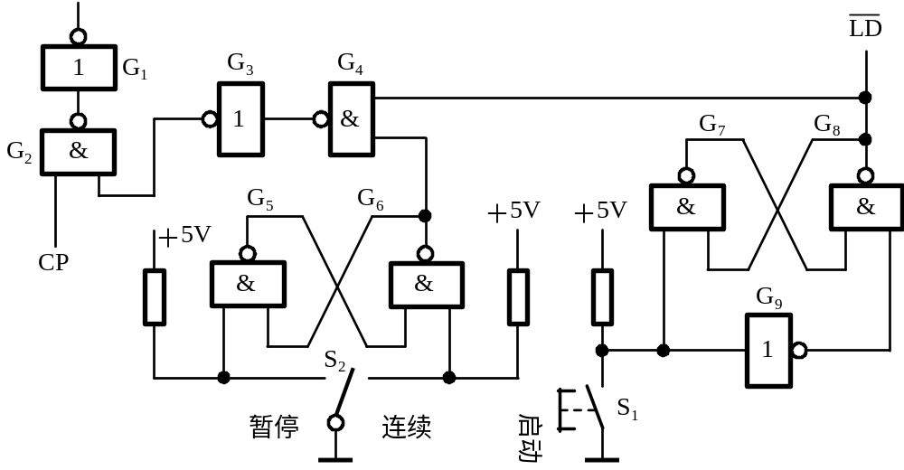
控制电路的设计

Slide 19
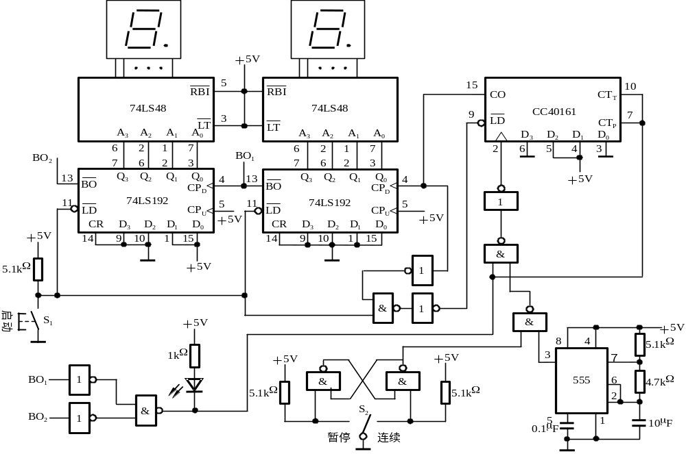
篮球竞赛30s计时器参考电路

Slide 20
五、设计任务
设计课题1:篮球竞赛 24s 定时器设计p195（单号）
（1）定时器置初值24 ，按递减方式计时，每隔1秒钟，定时器减1，以数字的形式显示时间；
（2）设置两个外部控制开关（控制功能如表所示），控制定时器的直接复位、启动计时、暂停/连续计时；
（3）当定时器递减计时到零（即定时时间到）时，定时器保持零不变，同时发出光电报警信号。
（4）555输出频率为1KHz，分频到1Hz作为计时脉冲。
复位/启动 nRST | 暂停/连续 nPAUSE | 定时器完成的功能
0 | X | 定时器复位，置初值24
1 | 1 | 定时器开始计时
1 | 0 | 定时器暂停计时

Slide 21
五、设计任务
设计课题2 ------秒表P195（双号）
选做设计课题P191：设计彩灯循环显示控制电路
  MOOC《电子线路设计、测试与实验（二）》单元七和期末考试测验

